Slide 1
PDF Parsing 가이드
실행 순서
검수 시 참고사항
parser_samsung/ # 최상위 폴더
├── Readme.md # 사용 방법
├── labeling_guide.pptx # 라벨링 가이드
├── setup_parsing_samsung.txt # 파이썬 및 라이브러리 버전
├── main.py # 메인 코드 (pdf parser 생성시 실행)
├── utils/ # 유틸 파일 폴더
├── utils_pdf.py # pdf 로드 및 pdf 데이터 추출 코드
├── utils_yolo.py # pdf 레이아웃 탐지용 코드 (라벨링이 되어 있으면 생략)
└── utils_parsing.py # 객체별 순서 및 parsing data 생성시 필요한 각종 후처리 알고리즘 코드
├── weights/ # yolo 모델 웨이트 폴더
└── best.pt # (현재 yolov11x 모델 사용)
├── move_data.py # pdf 레이아웃 데이터 라벨링 코드
├── pdf_to_image.py # 새로운 pdf를 이미지로 변화하는 코드
├── datasets_labels.py # 새로운 pdf를 이미지로 변환 한 다음(수동으로 진행 필요), 자동으로 라벨링하는 코드
└── line_merge.py # parsing data 검수 전, 줄바꿈 부분을 띄어쓰기로 처리하는 코드

Slide 2
PDF Parsing 가이드 – 실행 순서
실행 순서
PDF 레이아웃 라벨링
PDF 파일 업로드
‘pdf_to_image.py’ 코드 실행
‘datasets_labels.py’ 코드 실행
라벨링 툴을 이용하여 라벨링 결과 검수
‘move_data.py’ 코드 실행
PDF Parsing Data 생성
‘main.py’ 코드 실행
Parsing Data 검수 전 전처리
‘line_merge.py’ 코드 실행
Parsing Data 검수
parsing 결과 검수
parser_samsung/ # 최상위 폴더
├── Readme.md # 사용 방법
├── labeling_guide.pptx # 라벨링 가이드
├── setup_parsing_samsung.txt # 파이썬 및 라이브러리 버전
├── main.py # 메인 코드 (pdf parser 생성시 실행)
├── utils/ # 유틸 파일 폴더
├── utils_pdf.py # pdf 로드 및 pdf 데이터 추출 코드
├── utils_yolo.py # pdf 레이아웃 탐지용 코드 (라벨링이 되어 있으면 생략)
└── utils_parsing.py # 객체별 순서 및 parsing data 생성시 필요한 각종 후처리 알고리즘 코드
├── weights/ # yolo 모델 웨이트 폴더
└── best.pt # (현재 yolov11x 모델 사용)
├── move_data.py # pdf 레이아웃 데이터 라벨링 코드
├── pdf_to_image.py # 새로운 pdf를 이미지로 변화하는 코드
├── datasets_labels.py # 새로운 pdf를 이미지로 변환 한 다음(수동으로 진행 필요), 자동으로 라벨링하는 코드
└── line_merge.py # parsing data 검수 전, 줄바꿈 부분을 띄어쓰기로 처리하는 코드

Slide 3
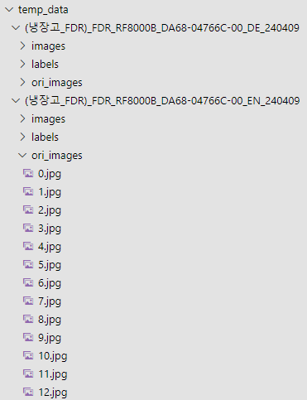
PDF Parsing 가이드 – 실행 순서
1. PDF 레이아웃 라벨링
Parsing 하고자 하는 삼성전자 가전제품 설명서 PDF를 ‘pdf/’ 폴더에 저장
‘pdf_to_image.py’ 코드를 실행하여 ‘temp_data/{pdf이름}/ori_images/’ 폴더에 PDF를 시작페이지 0번 부터 ‘0.jpg’로 순차적으로 저장
‘datasets_labels.py’ 코드를 실행하여 ‘YOLOv12x’ 모델로 각 페이지별 레이아웃 탐지를 진행
‘--label_path’와 ‘--pdf_path’에 라벨링 폴더 경로 및 PDF 폴더 경로 지정
ex) --label_path temp_data --pdf_path pdf
라벨값을 ‘temp_data/{pdf이름}/labels/’에 ‘{페이지번호}.txt’ 로 저장
결과 이미지를 ‘temp_data/{pdf이름}/images/’에 ‘{페이지번호}.jpg’ 로 저장
코드 실행 시 기존 결과를 덮어쓰기에 주의해야 함

Slide 4
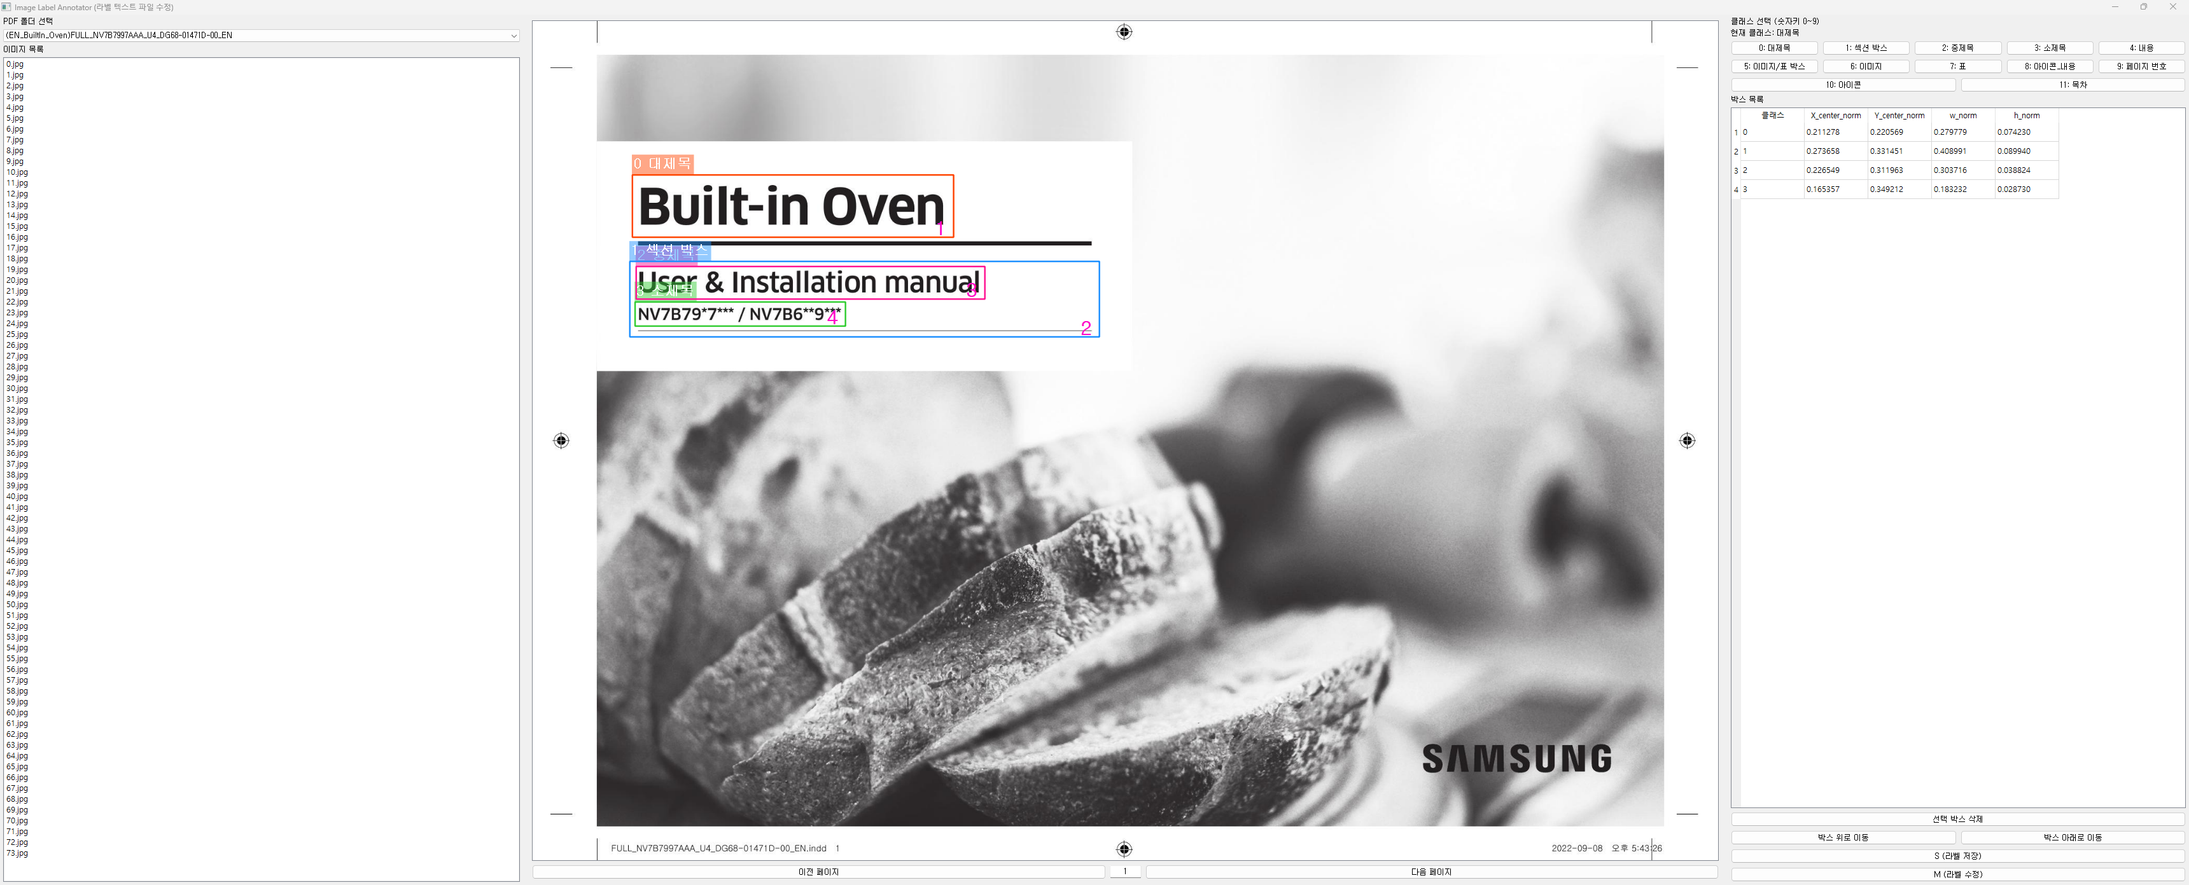
PDF Parsing 가이드 – 실행 순서
2. 라벨링 툴을 이용하여 라벨링 결과 검수
‘move_data.py’ 코드 실행
라벨링 툴 가이드 ‘labeling_guide.pdf’ 를 참고

Slide 5
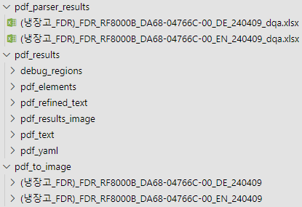
PDF Parsing 가이드 – 실행 순서
3. PDF Parsing Data 생성
‘main.py’ 코드 실행
‘pdf_to_image’ 폴더에 PDF 파일명 폴더에 PDF 페이지 저장
‘pdf_results’ 폴더에 parsing 결과를 생성하기 위한 데이터들이 저장
‘pdf_parser_results’ 폴더에 Pdf Parsing Data 파일 생성
parser_samsung/ # 최상위 폴더
├── pdf_parser_results/ # parsing data 생성 폴더
├── pdf1.xlsx # pdf1에 대한 최종 parsing data 파일
├── pdf2.xlsx #
├── ...
└── pdfn.xlsx #
├── pdf_results/ # pdf 추출 데이터
├── debug_regions/ # 영역 확인용 디버그 폴더
├── pdf_elements/ # 페이지별 이미지, 표, 아이콘 이미지 모음 폴더
├── pdf_refined_text/ # 페이지별 최종 수정된 텍스트 및 영역 순서
├── pdf_results_image/ # 페이지별 영역 탐지 결과
├── pdf_text/ # 페이지별 pdf 로더를 통한 텍스트 추출
└── pdf_yaml/ # 페이지별 최종 수정 전 텍스트 및 영역 순서
└── pdf_to_image/ # pdf 페이지를 이미지로 변환

Slide 6
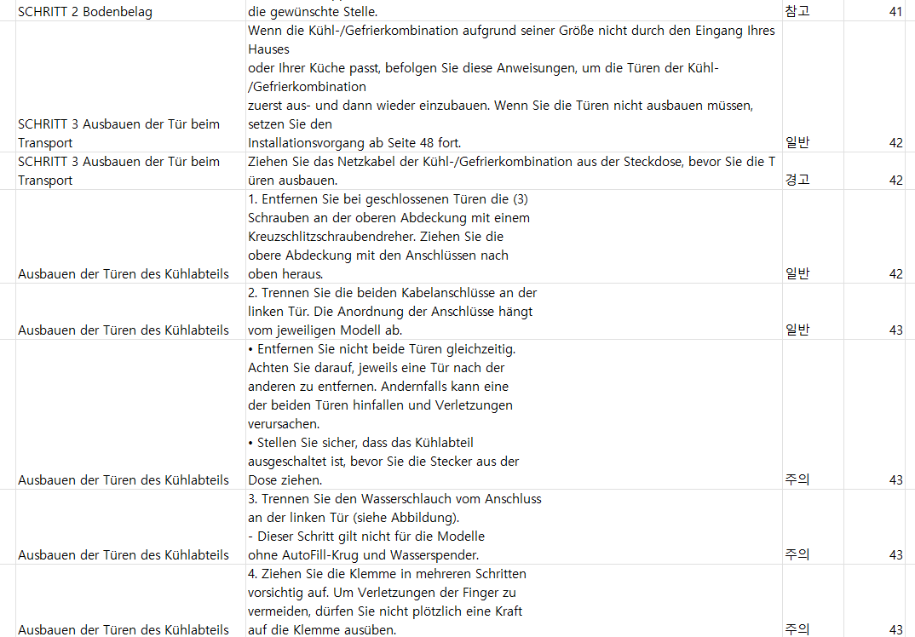
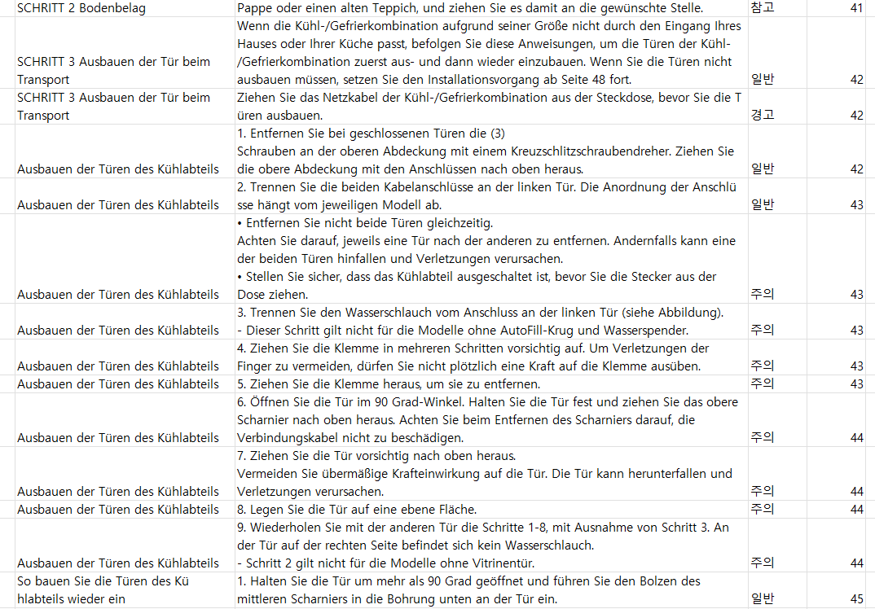
PDF Parsing 가이드 – 실행 순서
4. Parsing Data 검수 전 전처리
‘line_merge.py’ 코드를 실행하여 ‘pdf_parser_results’ 폴더에 있는 PDF Parsing Data 의 모든 행의 줄바꿈을 규칙에 따라 일괄적으로 제거
줄바꿈 전
줄바꿈 후

Slide 7
PDF Parsing 가이드 – 실행 순서
5. Parsing Data 검수
‘pdf_parser_results’ 폴더에 있는 PDF Parsing Data 를 해당 데이터의 삼성전자 가전제품 설명서 PDF와 대조하면서 검수 작업을 진행
해당 제품의 ‘category’, ‘products’, ‘target_device(kr)’, ‘target_device(en)’, ‘model_names’, ‘product_names’ 정보를 직접 입력
해당 부분 제품 정보 입력 필요

Slide 8
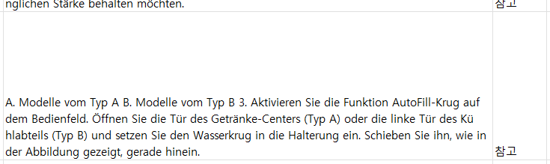
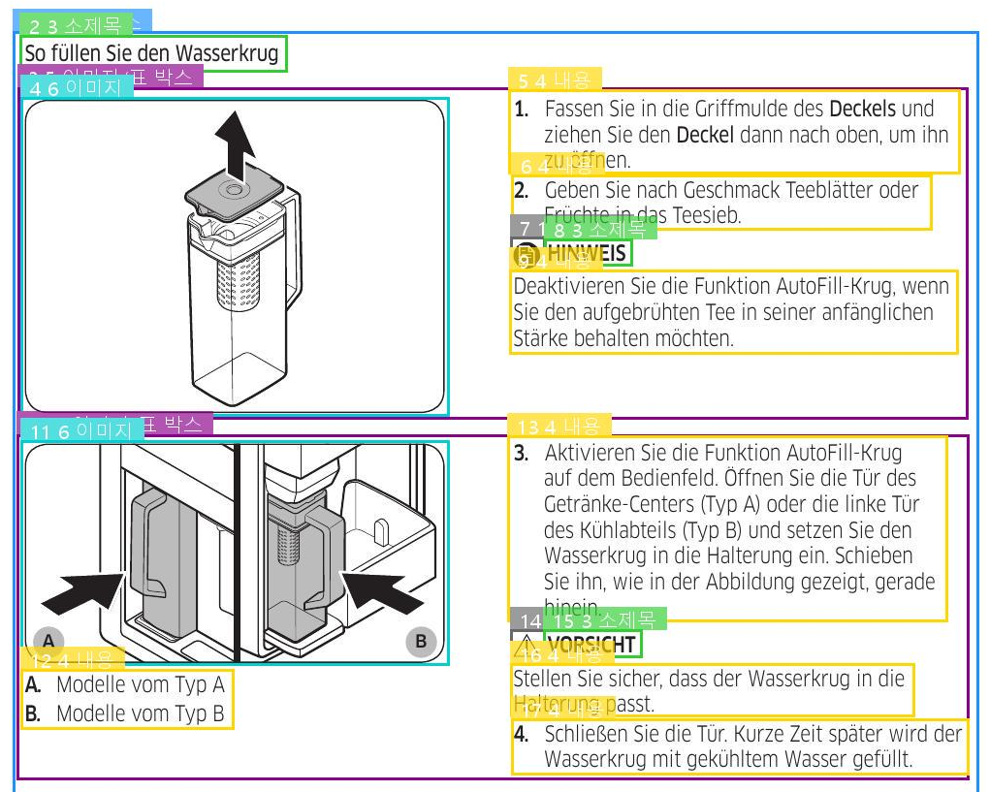
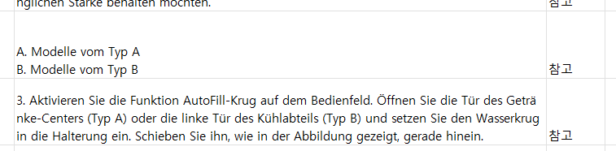
PDF Parsing 가이드 – 검수 시 참고사항
그림 캡션항목이 다음에 오는 내용에 통합
10번 ‘이미지/표 박스 영역’(보라색) 내부 구조를 투컬럼으로 인식하여 12번 ‘내용’ 다음에 13번 ‘내용’ 순으로 레이아웃 순서를 지정
알고리즘상 13번 ‘내용’의 시작 위치가 12번 ‘내용’의 시작 위치보다 뒤에 있으므로 해당 두 ‘내용’은 하나로 통합
검수 전/후
참고 이미지

Slide 9
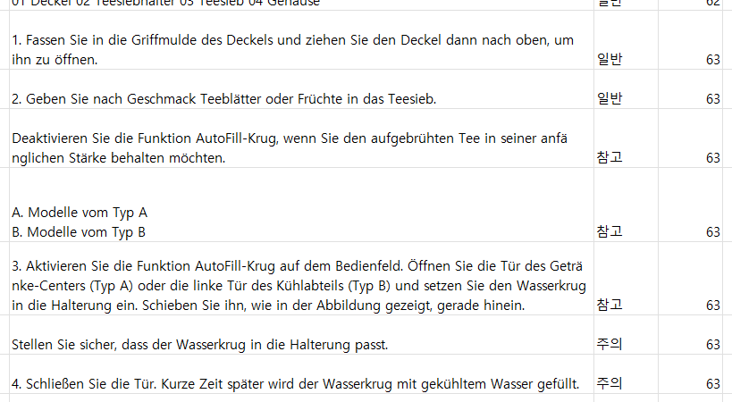

PDF Parsing 가이드 – 검수 시 참고사항
2. ‘내용’ 중간에 경고, 주의, 참고가 있는 경우 뒤의 ‘내용’들은 해당 ‘content_tpye’으로 유지됨
어디까지가 해당 ‘content_type’인지 알고리즘으로만 구분하기 어렵기 때문에 다음 ‘대제목’, ‘중제목’, ‘소제목’이 나올 때까지 해당 ‘content_type’을 유지
해당 방법이 검수할 ‘content_type’ 수가 더 적음
검수 전/후
참고 이미지

Slide 10
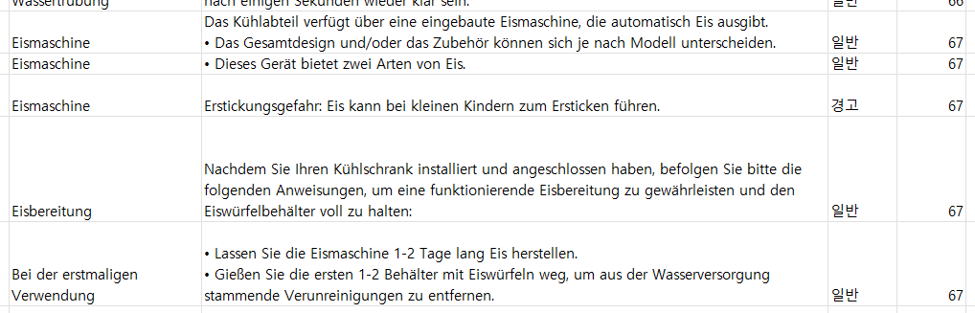
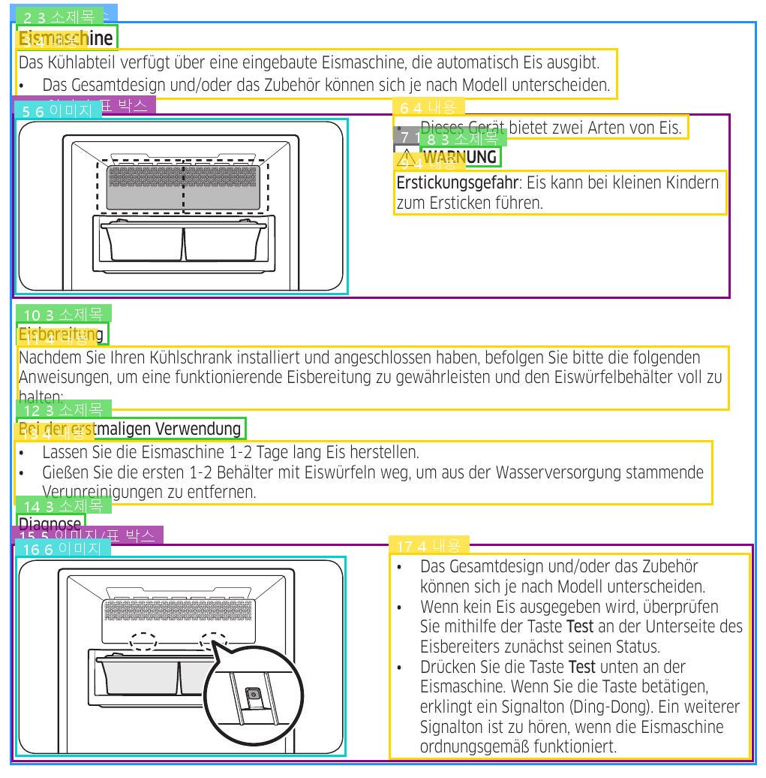
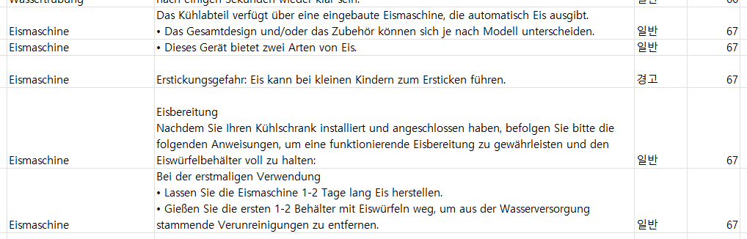
PDF Parsing 가이드 – 검수 시 참고사항
3. ‘소제목’ 다음에 오는 ‘소제목’이 기존 ‘소제목’보다 하위 항목인 경우, ‘내용’에 통합시키고 기존 ‘소제목’을 유지
‘대제목’, ‘중제목‘, ‘소제목‘ 보다 하위 항목은 클래스에 정의되지 않고, 케이스도 적기 때문에 ‘내용’에 통합
검수 전/후
참고 이미지

Slide 11
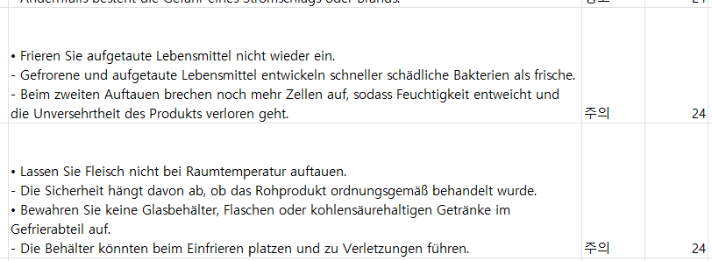
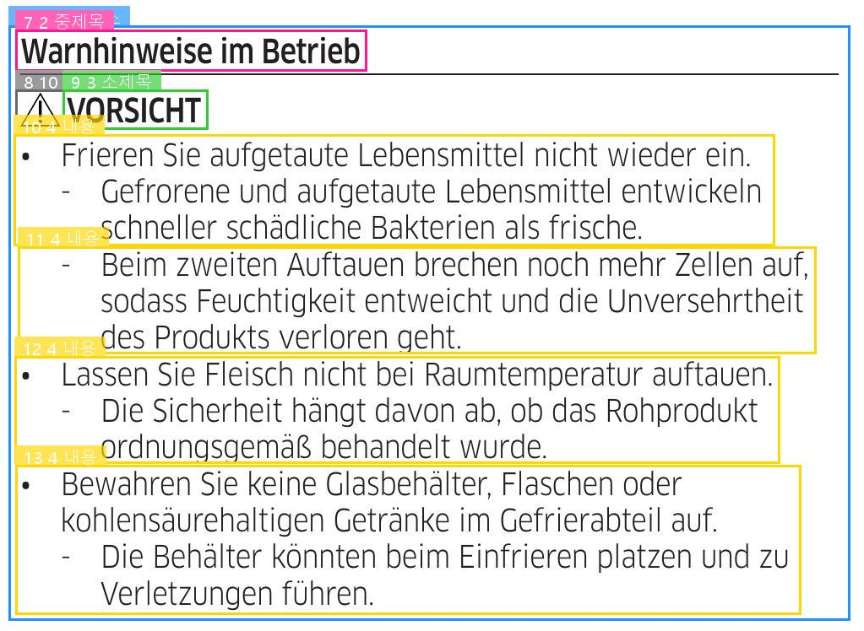
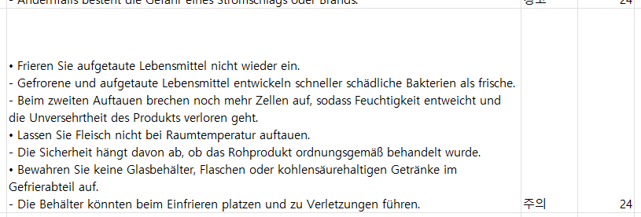
PDF Parsing 가이드 – 검수 시 참고사항
4. 불릿으로 시작하는 ‘내용’은 이전 ‘내용’에 통합
알고리즘으로 구현되어 있지만, 이전 ‘내용‘의 글의 시작 위치가 더 뒤에 있는 경우는 제외하였음
11번 ‘내용’의 시작 위치가 12번 ‘내용‘의 시작 위치보다 더 뒤에 있으므로 해당 ‘내용’은 알고리즘에서 통합되지 않음
검수 전/후
참고 이미지

